Slide 1
Интересная часть речи
В русском языке живёт,
Кто что сдела..т – расскаж..т:
Черт..т, пиш..т иль поёт,
Вышива..т, или паш..т,
Или забива..т гол,
Вар..т, жар..т, мо..т, чист..т –
Всё вам назовёт ГЛАГОЛ.

Slide 2
Интересная часть речи
В русском языке живёт,
Кто что сделает – расскаж..т:
Черт..т, пиш..т иль поёт,
Вышива..т, или паш..т,
Или забива..т гол,
Вар..т, жар..т, мо..т, чист..т –
Всё вам назовёт ГЛАГОЛ.

Slide 3
Интересная часть речи
В русском языке живёт,
Кто что сделает – расскажет:
Черт..т, пиш..т иль поёт,
Вышива..т, или паш..т,
Или забива..т гол,
Вар..т, жар..т, мо..т, чист..т –
Всё вам назовёт ГЛАГОЛ.

Slide 4
Интересная часть речи
В русском языке живёт,
Кто что сделает – расскажет:
Чертит, пиш..т иль поёт,
Вышива..т, или паш..т,
Или забива..т гол,
Вар..т, жар..т, мо..т, чист..т –
Всё вам назовёт ГЛАГОЛ.

Slide 5
Интересная часть речи
В русском языке живёт,
Кто что сделает – расскажет:
Чертит, пишет иль поёт,
Вышива..т, или паш..т,
Или забива..т гол,
Вар..т, жар..т, мо..т, чист..т –
Всё вам назовёт ГЛАГОЛ.

Slide 6
Интересная часть речи
В русском языке живёт,
Кто что сделает – расскажет:
Чертит, пишет иль поёт,
Вышивает, или паш..т,
Или забива..т гол,
Вар..т, жар..т, мо..т, чист..т –
Всё вам назовёт ГЛАГОЛ.

Slide 7
Интересная часть речи
В русском языке живёт,
Кто что сделает – расскажет:
Чертит, пишет иль поёт,
Вышивает, или пашет,
Или забива..т гол,
Вар..т, жар..т, мо..т, чист..т –
Всё вам назовёт ГЛАГОЛ.

Slide 8
Интересная часть речи
В русском языке живёт,
Кто что сделает – расскажет:
Чертит, пишет иль поёт,
Вышивает, или пашет,
Или забивает гол,
Вар..т, жар..т, мо..т, чист..т –
Всё вам назовёт ГЛАГОЛ.

Slide 9
Интересная часть речи
В русском языке живёт,
Кто что сделает – расскажет:
Чертит, пишет иль поёт,
Вышивает, или пашет,
Или забивает гол,
Варит, жар..т, мо..т, чист..т –
Всё вам назовёт ГЛАГОЛ.

Slide 10
Интересная часть речи
В русском языке живёт,
Кто что сделает – расскажет:
Чертит, пишет иль поёт,
Вышивает, или пашет,
Или забивает гол,
Варит, жарит, мо..т, чист..т –
Всё вам назовёт ГЛАГОЛ.

Slide 11
Интересная часть речи
В русском языке живёт,
Кто что сделает – расскажет:
Чертит, пишет иль поёт,
Вышивает, или пашет,
Или забивает гол,
Варит, жарит, моет, чист..т –
Всё вам назовёт ГЛАГОЛ.

Slide 12
Интересная часть речи
В русском языке живёт,
Кто что сделает – расскажет:
Чертит, пишет иль поёт,
Вышивает, или пашет,
Или забивает гол,
Варит, жарит, моет, чистит –
Всё вам назовёт ГЛАГОЛ.

Slide 13
Чудесный сад

Slide 14
В одном городе проживал старенький садовник. Выращивал он чудесный сад, в котором благоухали чудесные цветы, дарили прохладу волшебные деревья, радовали глаз зелёные газоны. Что ни день – старичок в своём саду сажает, поливает, окучивает. Если бы садовник умел творить чудеса, он непременно вырастил бы такой чудесный цветок, который исцелил бы всех больных и обрадовал бы всех печальных. Но сделать он этого не мог. Ответить на вопросы. 1. Какие реальные события происходят в саду? Озвучьте их действиями. 2.Что произошло бы, если бы садовник умел творить чудеса?

Slide 15
Стихотворение Джанни Родари «Сослагательное наклонение» (перевод Ю.Ильина)

Slide 16
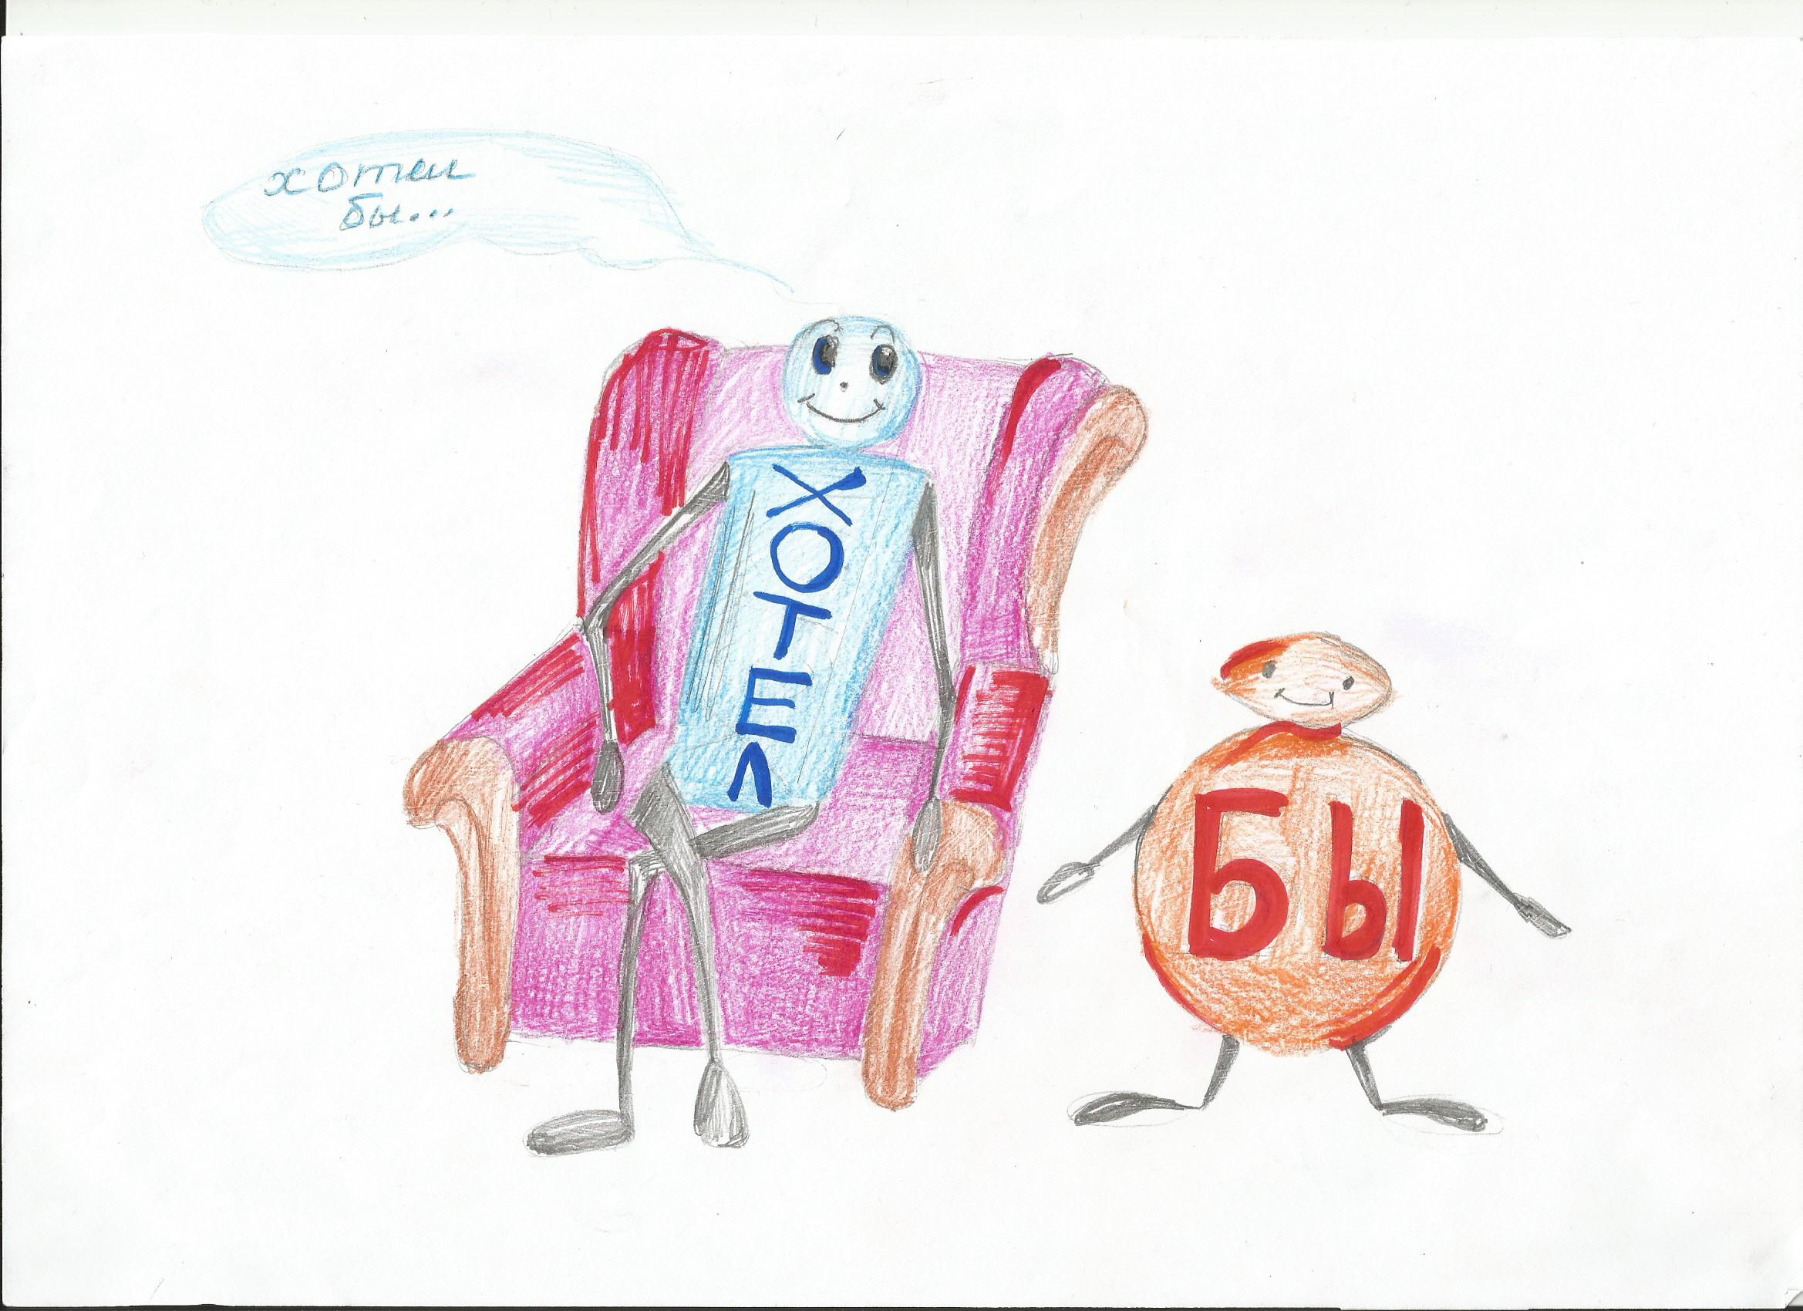

Slide 17
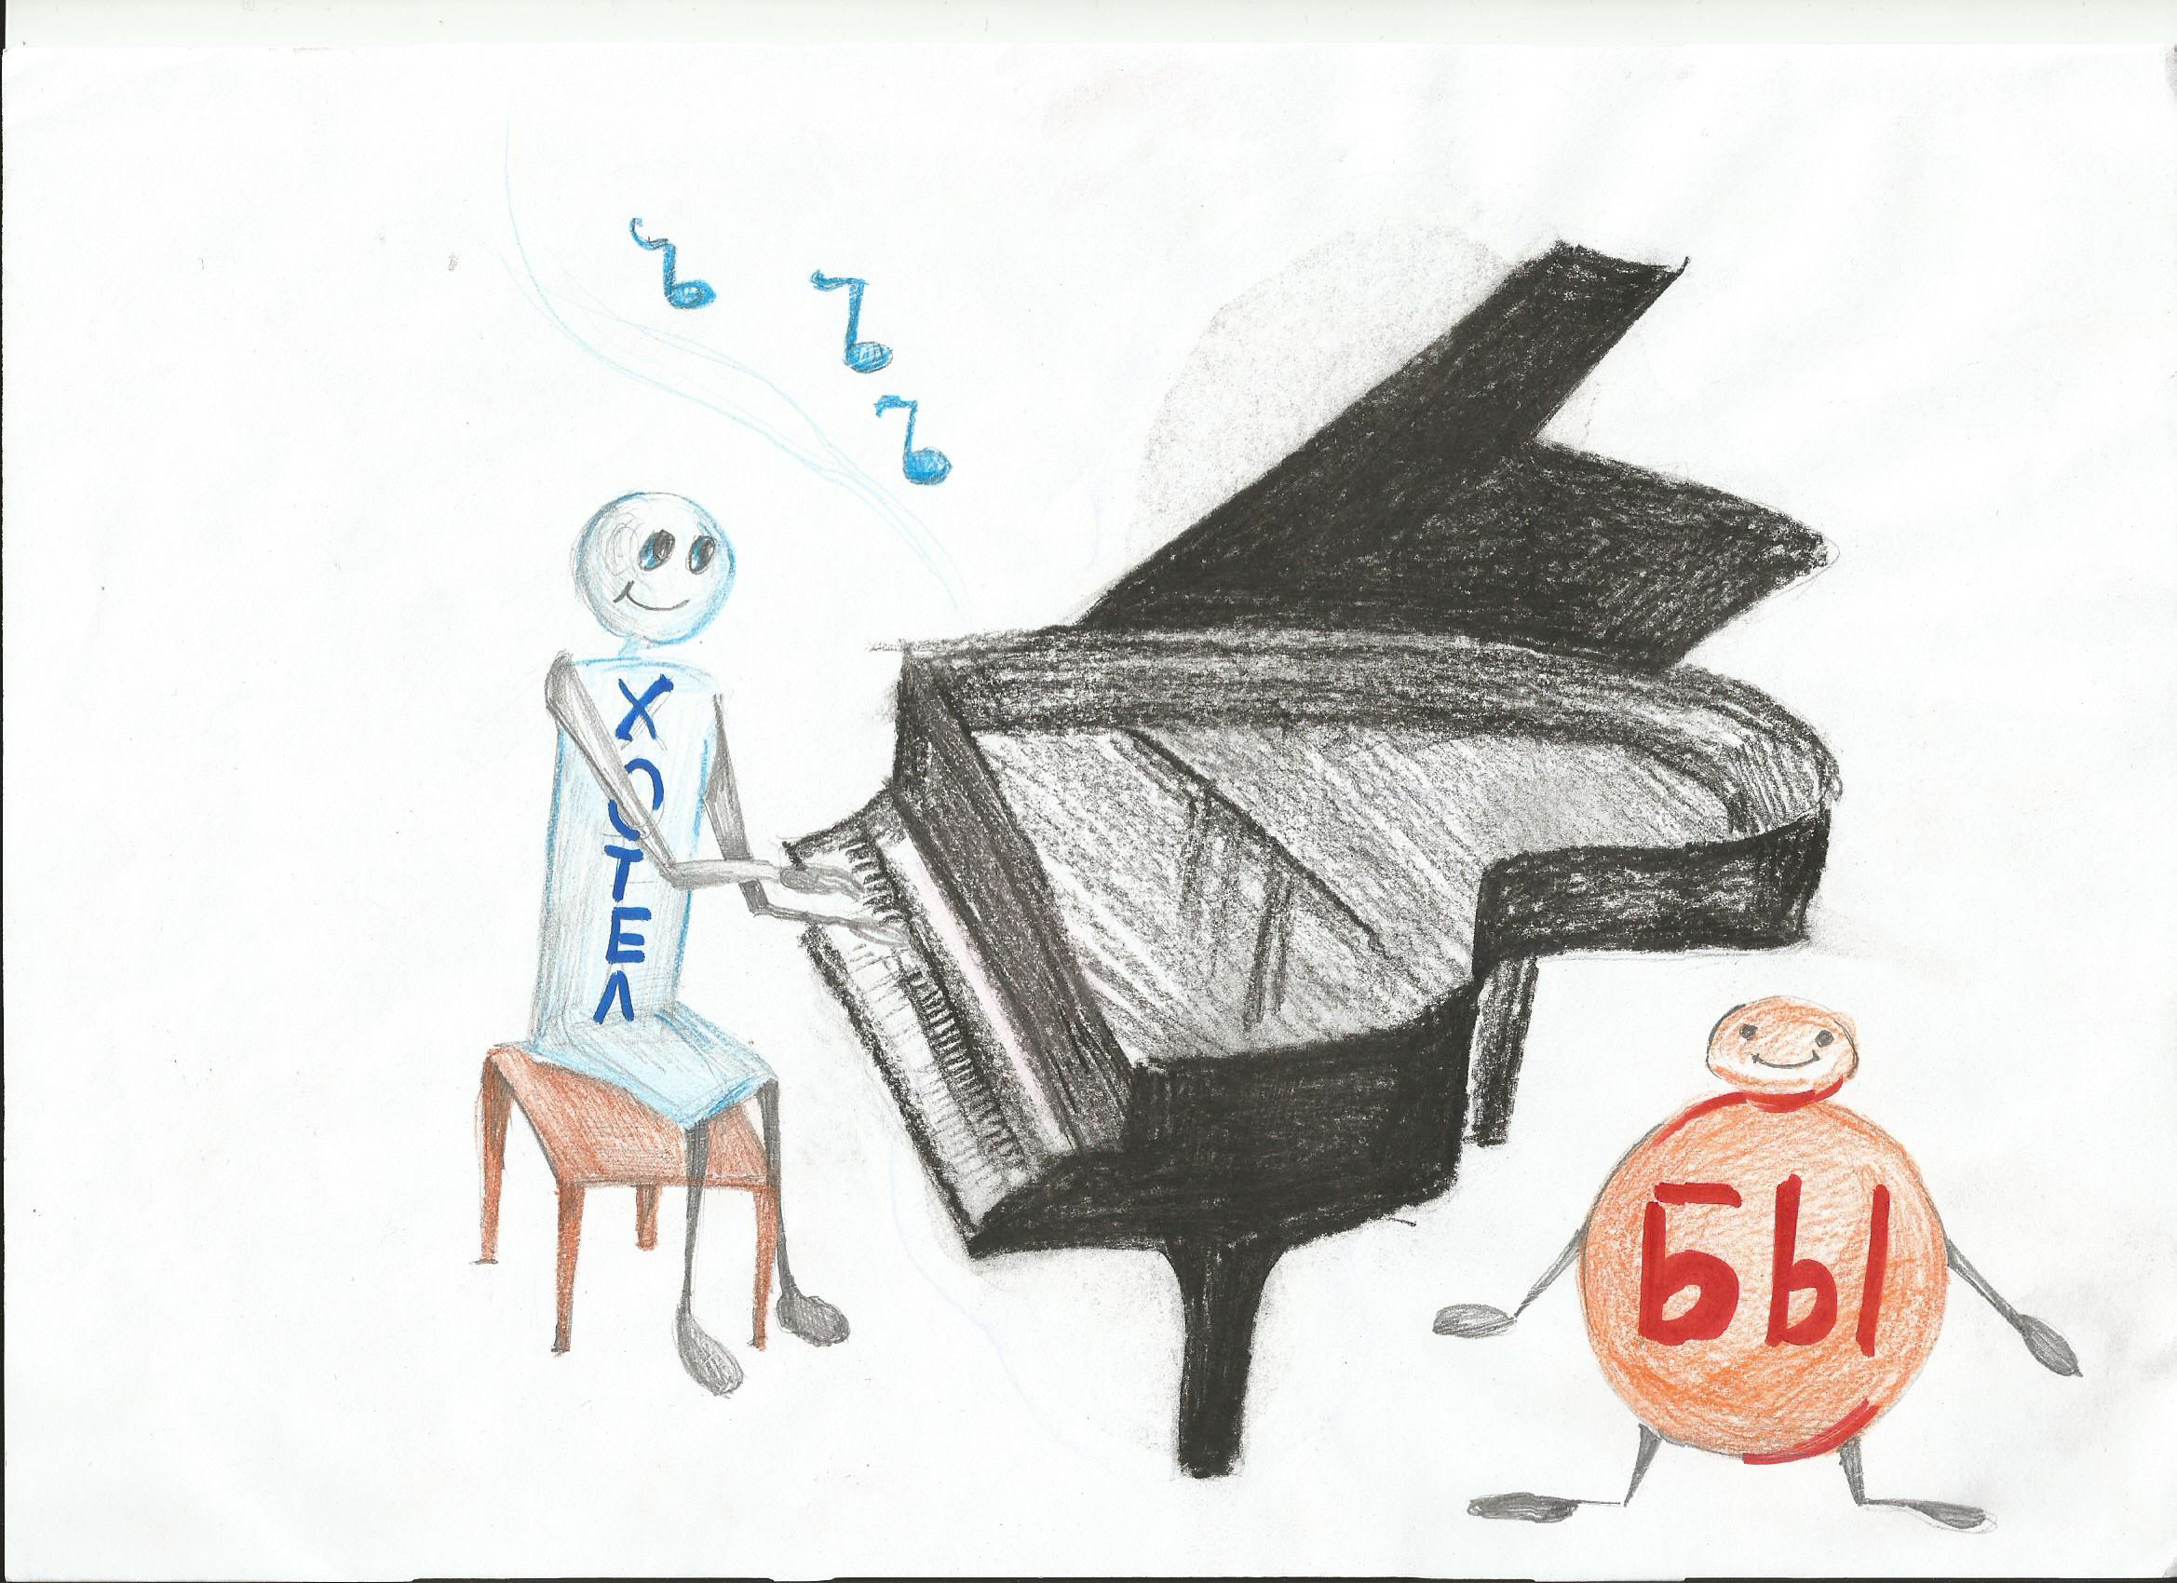

Slide 18
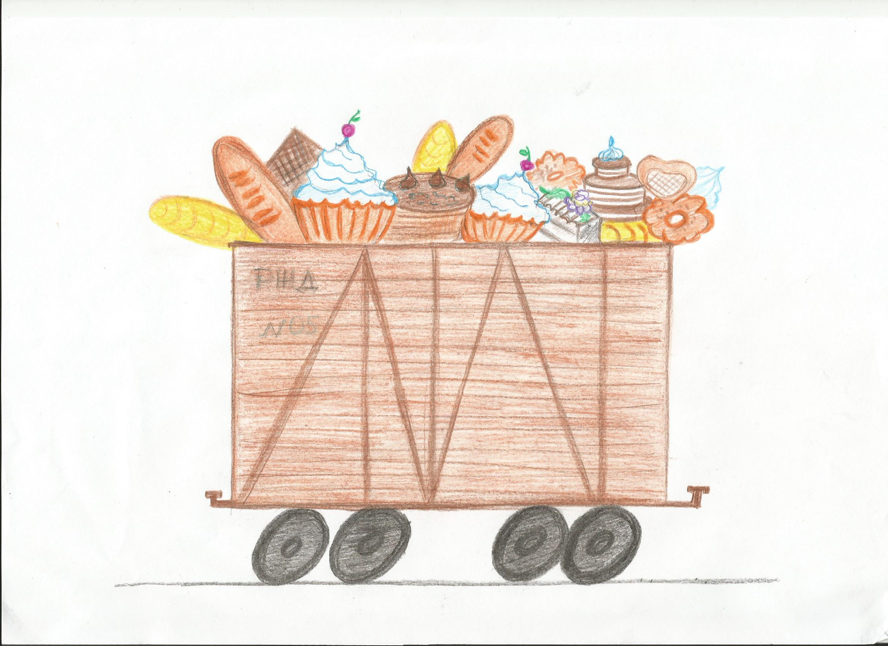

Slide 19
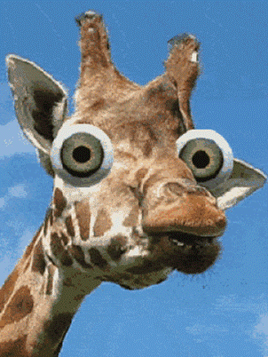
Спасибо за внимание!

Slide 20
Наклонения глагола
Наклонения | обозначает | изменяется | примеры
Изъявительное | реальные действия в прошлом, настоящем или будущем | по Ч, Л, Р | читал читаю буду читать
Условное (сослагательное)

Slide 21
Наклонения глагола
Наклонения | обозначает | изменяется | примеры
Изъявительное | реальные действия в прошлом, настоящем или будущем | по Ч, Л, Р | читал читаю буду читать
Условное (сослагательное) | действия желаемые, возможные при определённых условиях

Slide 22
Наклонения глагола
Наклонения | обозначает | изменяется | примеры
Изъявительное | реальные действия в прошлом, настоящем или будущем | по Ч, Л, Р | читал читаю буду читать
Условное (сослагательное) | действия желаемые, возможные при определённых условиях | по Ч, Р

Slide 23
Наклонения глагола
Наклонения | обозначает | изменяется | примеры
Изъявительное | реальные действия в прошлом, настоящем или будущем | по Ч, Л, Р | читал читаю буду читать
Условное (сослагательное) | действия желаемые, возможные при определённых условиях | по Ч, Р | читал бы читала бы (б) читали бы (б)

Slide 24
Лингвистическое исследование:
Без людського праці вся земля від краю до краю заросла б бур'яном.

Slide 25
Рефлексия
- Выскажите своё мнение об уроке. - Напишите синквейн по теме урока.

Slide 26
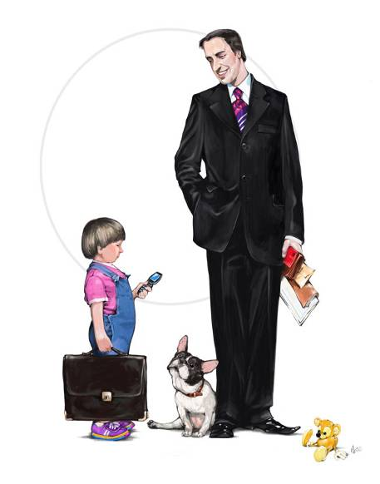
Домашнее задание:
Параграф 75.
На выбор:
- Упр.539.
Мини-сочинение «Если б
я был(а) директором
школы…».
Дополнит. задание:
- Синквейн по теме урока.

Slide 27
Спасибо за урок!

